Slide 1
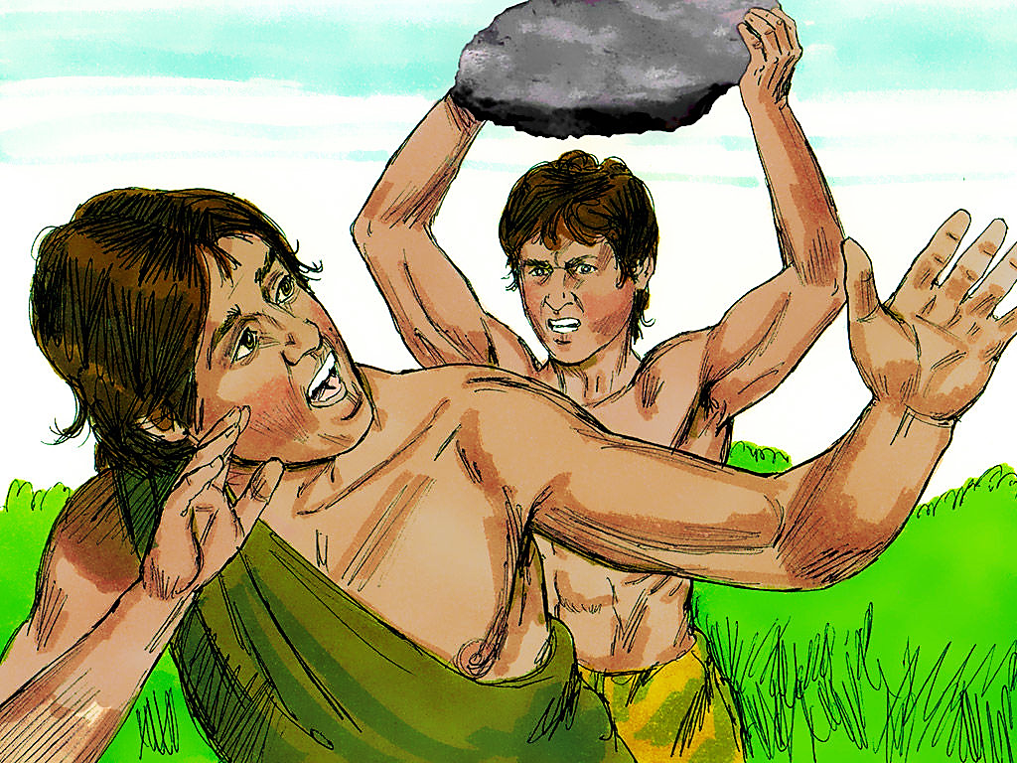

Unidad 2:
Caín, Set y Noé
Estudio 5: Caín mata a Abel
Génesis 4.1-5.8
2 de febrero de 2016
Iglesia Bíblica Bautista de Aguadilla
La Biblia Libro por Libro, CBP®

Slide 2

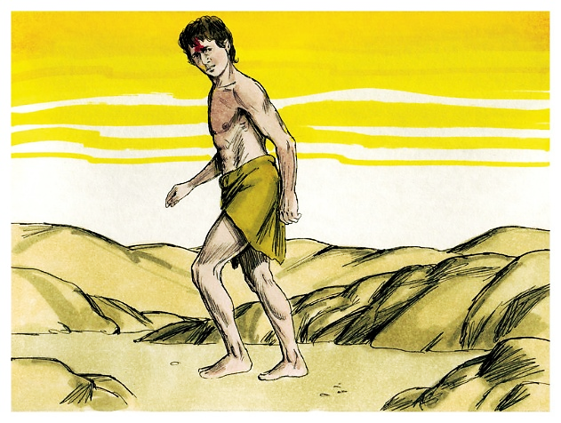
Texto Básico
Génesis:
  4.3-15, 25

Slide 3

Versículo Clave:
“Si bien hicieres, ¿no serás enaltecido? y si no hicieres bien, el pecado está a la puerta; con todo esto, a ti será su deseo, y tú te enseñorearás de él.”
(Génesis 4.7, RVR60)

Slide 4
Verdad Central
La muerte de Abel por la mano de Caín ilustra cómo una motivación equivocada y los celos pueden conducir a acciones trágicas.

Slide 5
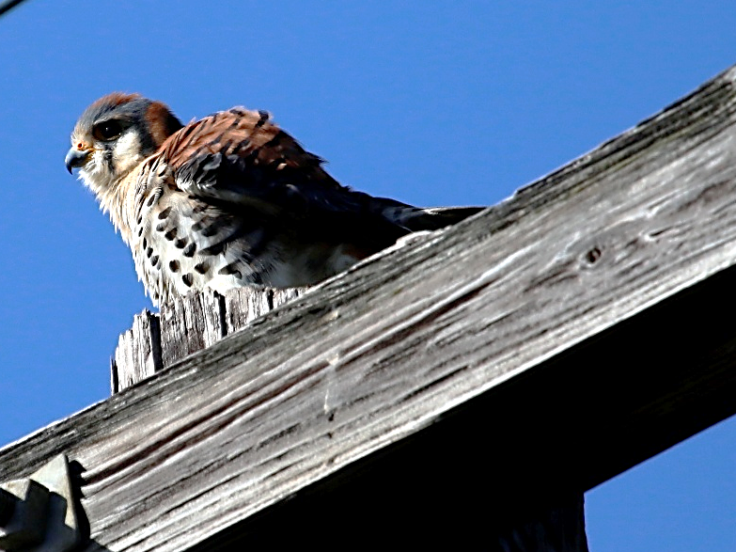
Meta de Aprendizaje
Que el alumno demuestre:
Su conocimiento de la motivación que condujo a Caín a matara su hermano Abel, y
su actitud hacia las maneras de superar los motivos que conducen a acciones trágicas.

Slide 6
Bosquejo
1. Las ofrendas de Caín y Abel
(Génesis 4.3-5)
2. Caín mata a Abel
(Génesis 4.6-8)
3. El castigo de Caín
(Génesis 4.9-15)
4. El nacimiento de Set
(Génesis 4.25)

Slide 7
Responda
Escribe una A (Abel), una C (Caín) o una J (Jehová) delante de cada oración:
A
Presentó una ofrenda de lo mejor que tenía
Dijo: “El que mate a Caín será castigado siete veces.”
Habitó en la tierra de Nod, al oriente de Edén.
Dijo: “No será así.”
Declaró: “Seré errante y fugitivo.”
J
C
J
C

Slide 8
Responda
Completa con la información solicitada:
  El significado del nombre “Caín” (4.1)
  El castigo de Caín en relación con su trabajo (4.12)
  La reacción de Caín ante la ofrenda de Abel (4.5)
  Un consejo dado a Caín (4.7)
  La respuesta de Caín al conocer su castigo (4.13)
Adquirir
Al trabajar la tierra no le daría su fuerza
Se enfureció y decayó su rostro
Debes enseñorearte del pecado
Grande es mi castigo para ser soportado

Slide 9
Responda
Asocia los elementos de la izquierda con los de la derecha:
1
Número de preguntas que hizo Caín.
Las veces que sería castigado el que matara a Caín.
Número de castigos que recibió Caín.
Número de preguntas que Dios hizo a Caín.
7
5
4

Slide 10
Responda
Escriba brevemente un consejo para Caín en cada situación dada, según el texto sugerido:
  Cuando se enfureció Caín (Efesios 4.26).
  Cuando Caín supo que su ofrenda no agradaba al Señor (Salmo 50.23).
  Cuando Dios le preguntó: ¿Qué has hecho? (Lucas 15.21)
  Cuando se levantó contra su hermano Abel (Romanos 12.21).
Enojaos pero no pequéis
El que ofrece sacrificio de acción de gracias me glorifica
Padre, he pecado contra el cielo y contra ti
No seas vencido del mal

Slide 11
Responda
Marque la declaración correcta:
Con el nacimiento de Set se comenzó a invocar el nombre de Jehová.
Adán engendró solamente tres hijos.
Dios puso una señal sobre Caín.
Dios planteó cinco preguntas a Caín.
X

Slide 12
Responda
¿Cuál consejo dio Jesús (Mateo 5.23) para cuando se presentaban problemas entre hermanos?
Ve, reconcíliate con tu hermano

Slide 13
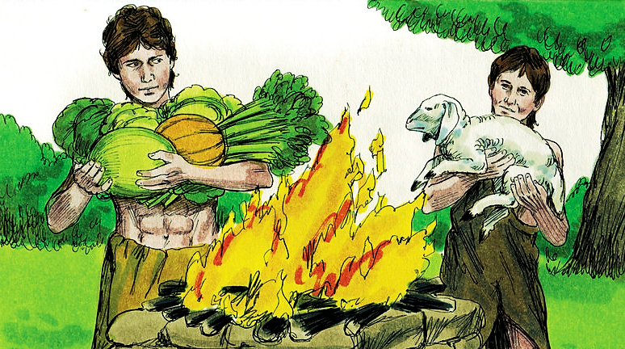
1. Las ofrendas de Caín y Abel (Génesis 4.3-5)

Slide 14
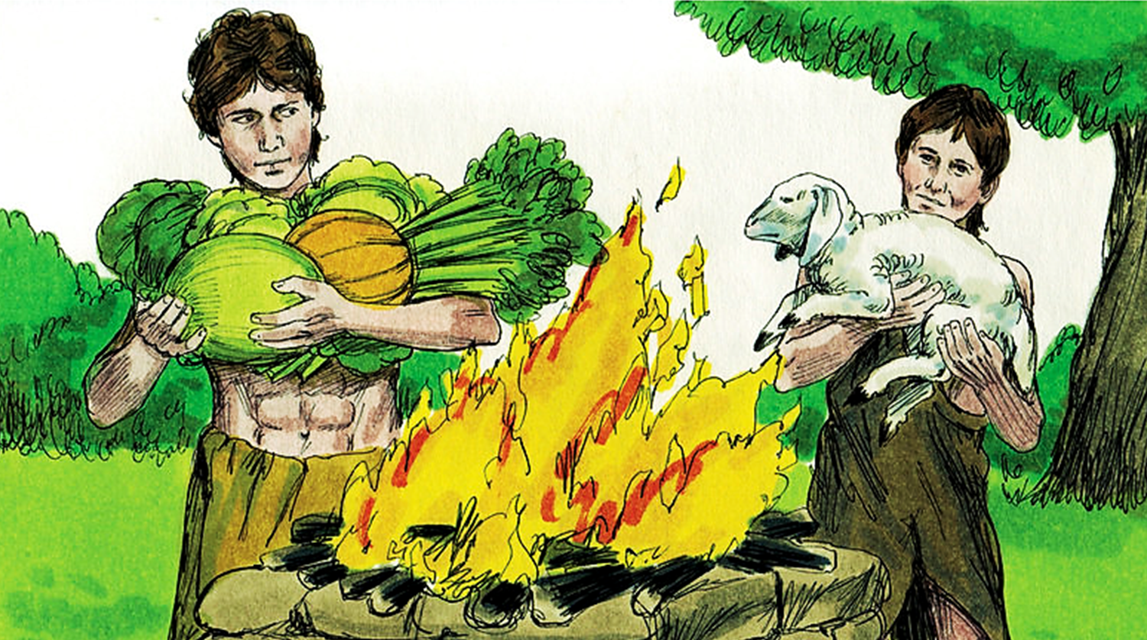
Las ofrendas de Caín y Abel (Génesis 4.3-5)
4:2–6 El proceso del tiempo citado en el versículo 3a permite un incremento considerable en la población del mundo.
Ante la pregunta, ¿Por qué rechazó Dios la ofrenda de Caín y aceptó la de Abel?
A través del tiempo se han presentado dos vertientes:

Slide 15
Las ofrendas de Caín y Abel (Génesis 4.3-5)
Una estima que tuvo que haber algún tiempo cuando a Caín y Abel se les enseñó que el hombre pecador puede acercarse al Dios Santo en base a la sangre de un sacrificio sustitutivo.
Caín rechazó esta revelación y se presentó con una ofrenda sin sangre, de frutas y verduras.
Abel creyó el decreto divino y ofreció animales, demostrando así su fe y su justificación por Dios (Hebreos 11:4).

Slide 16
Las ofrendas de Caín y Abel (Génesis 4.3-5)
Otra estima que Dios aceptó la ofrenda de Abel porque él ofreció lo mejor; trajo de los primogénitos de sus ovejas, diciendo en efecto que Jehová merece lo mejor.
La ofrenda de Abel nos indica la muerte de sustitución del Cordero de Dios en el futuro, el cual quita los pecados del mundo.

Slide 17
Las ofrendas de Caín y Abel (Génesis 4.3-5)
¿Qué es una ofrenda?
¿Cuál es su significado?
¿Cuál es la actitud correcta al ofrendar?
¿Qué cosas hicieron que la ofrenda de Caín no fuera agradable?

Slide 18
Las ofrendas de Caín y Abel (Génesis 4.3-5)
¿Habremos ofrendado alguna vez como Caín?
¿Cómo reaccionaríamos si se nos dijera que nuestra ofrenda no fue aceptada?
¿Nos enojaríamos como Caín?
¿Nos alejaríamos de la iglesia?

Slide 19

¿Iríamos a Dios para pedirle su dirección para hacerla de nuevo en forma correcta?

Slide 20
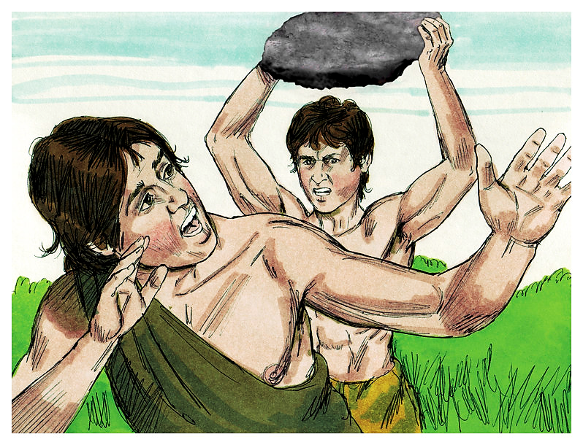
2. Caín mata a Abel
(Génesis 4.6-8)

Slide 21
Caín mata a Abel
(Génesis 4.6-8)
4:7 Puesto que el enojo celoso de Caín era asesinato incipiente, Dios le dio Su advertencia con amor. El versículo 7 puede ser entendido así:
“Si bien hicieres [arrepintiéndote], podrás alzar de nuevo la cabeza y mirar libre de enojo y culpabilidad. Y si no hicieres bien [al continuar odiando a Abel], el pecado está tendido a la puerta, listo para destruirte.
A ti será su deseo [de Abel] [es decir, reconocerá tu posición de liderazgo] y te enseñorearás de él» [es decir, si hicieres el bien].”

Slide 22
Caín mata a Abel
(Génesis 4.6-8)
En lugar de someterse y permitir que el pecado se enseñoreara de él, Caín debió haberlo sujetado.
Sin embargo, despreció la advertencia de gracia y permitió que el pecado tuviera la ventaja, guiándolo a levantarse contra su hermano y matarlo.
De manera que desde el principio hasta el fin, las obras de Caín eran malvadas.

Slide 23
Caín mata a Abel
(Génesis 4.6-8)
“Sino que cada uno es tentado, cuando de su propia concupiscencia es atraído y seducido. Entonces la concupiscencia, después que ha concebido, da a luz el pecado; y el pecado, siendo consumado, da a luz la muerte.”
(Santiago 1.14–15, RVR60)

Slide 24
Caín mata a Abel
(Génesis 4.6-8)
¿Qué le pregunta Dios a Caín?
¿Qué quiso decir Dios en el v. 7?
¿Qué le dio a entender Dios a Caín?
¿Por qué mató Caín a su hermano?

Slide 25

3. El castigo de Caín
(Génesis 4.9-15)

Slide 26
El castigo de Caín
(Génesis 4.9-15)
4:9–12 La actitud malévola de Caín de ira celosa pronto se tradujo en una mala acción, el asesinato de su hermano.
Aunque Abel está muerto, aún nos da testimonio de que la vida de fe es la vida que tiene valor (Hebreos 11:4).
Cuando la pregunta del Señor, hecha con amor, fue contestada insolentemente y sin arrepentimiento, fue pronunciado el juicio de Caín, no podría más labrar la tierra, sino sería errante y extranjero en la tierra.

Slide 27
El castigo de Caín
(Génesis 4.9-15)
4:13–16 La queja lastimosa de Caín revela el remordimiento por las consecuencias de su pecado en vez de por su culpabilidad.
Pero aun así el Señor apaciguó los temores del fugitivo por su vida poniendo una señal protectora sobre Caín y una maldición sobre cualquiera que lo matara.
Salió pues Caín de delante de Jehová, la más triste de las partidas.

Slide 28
El castigo de Caín
(Génesis 4.9-15)
¿Cómo trata Dios con Caín?
¿Qué quería lograr Dios con marcarlo?
¿Cuál es la primera condición para poder solucionar alguna dificultad causada por una mala acción?
¿Era muy severo el castigo para Caín?

Slide 29
El castigo de Caín
(Génesis 4.9-15)
¿Qué dificultades han tenido en sus relaciones humanas últimamente?
¿Cuántas veces le echamos la culpa a otros?
¿Qué condenas obtuvo Caín por su acción?
¿Qué puede resultar por no reconocer alguna dificultad tenida con un hermano de la iglesia?

Slide 30
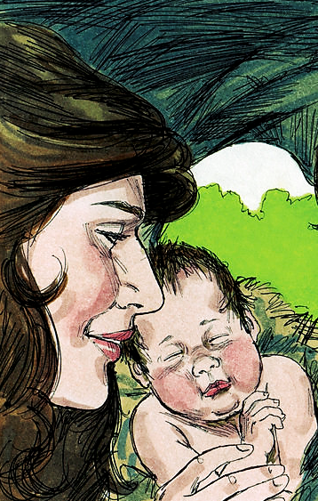
4. El nacimiento de Set
(Génesis 4.25)

Slide 31
4. El nacimiento de Set
(Génesis 4.25)
4:17–24 Caín se casó con su hermana u otra pariente de sangre. Como se mencionó, Génesis 4:3 permite un tiempo para la expansión de la población, y Génesis 5:4 específicamente dice que Adán tuvo hijos e hijas.
Casarse con parientes de sangre no estaba prohibido en ese tiempo (ni era genéticamente arriesgado).

Slide 32
4. El nacimiento de Set
(Génesis 4.25)
Los versículos 17–24 enumeran la posteridad de Caín, y una serie de cosas que sucedieron por primera vez: la primera ciudad, llamada Enoc; el primer caso de poligamia; el comienzo del uso de animales domesticados; el comienzo del arte de la música y la artesanía de metales; la primera canción, acerca de violencia y el derramamiento de sangre.

Slide 33
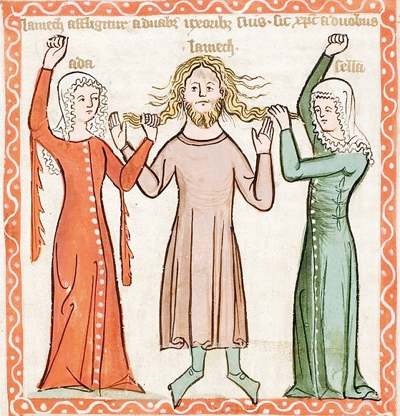
4. El nacimiento de Set
(Génesis 4.25)
Lamec, el primer polígamo.
En la canción, Lamec explica a sus mujeres que había matado… a un varón en defensa propia, pero como no había sido con premeditación, como el asesinato por Caín de su hermano, Lamec sería mucho más inmune a la represalia.

Slide 34
4. El nacimiento de Set
(Génesis 4.25)
Vemos lo que produje el linaje de Caín.
4:25–26 Ahora en contraste se introduce el linaje de Set.
Fue por este linaje que posteriormente nacería el Mesías.
Cuando nació Enós (que significa «frágil» o «mortal») los hombres empezaron a usar el nombre Jehová para Dios, o quizá a invocar el nombre de Jehová en la adoración pública.

Slide 35
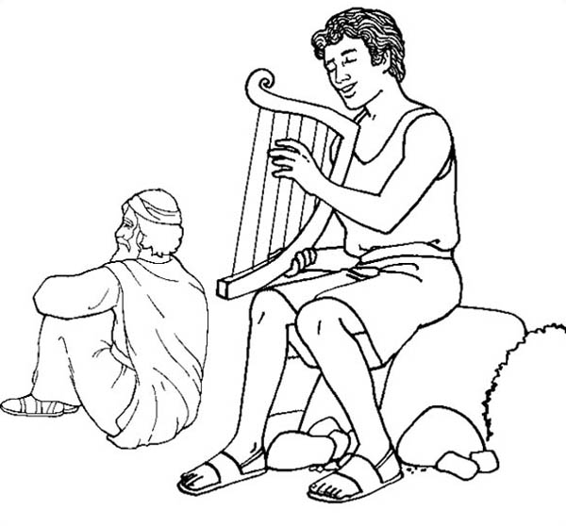
4. El nacimiento de Set
(Génesis 4.25)
Evaluados desde el punto de vista humano los descendientes de Caín son un grupo admirable.
Jabal («errante») fundó la ciencia de la agricultura (v. 20).
Jubal fundó la «cultura»: música; y Tubal-caín la industria metalúrgica.
Al parecer la «ciudad» de Caín fue un gran éxito, pero Dios dejó en claro que rechazaba todo eso.

Slide 36
4. El nacimiento de Set
(Génesis 4.25)
En el versículo 25 Dios le dio a Adán y Eva otra simiente: Set, que significa «el designado, el sustituto» (ocupando el lugar de Abel). Dios no trató de reformar a los cainitas.
Los rechazó y al fin y al cabo los condenó en el diluvio.
Así como los cainitas poco a poco se fueron alejando de la verdadera adoración a Dios, los setitas fueron regresando a Él (v. 26) y estableciendo de nuevo su adoración al Señor.

Slide 37
4. El nacimiento de Set
(Génesis 4.25)
La civilización actual tiene su origen en Caín.
Tiene elementos tales como la agricultura, la industria, artes, grandes ciudades y religión sin fe en la sangre de Cristo.
También, como la civilización antigua de Caín, será destruida. Todavía exhibimos con jactancia asesinos como Lamec y todavía tenemos personas (como Lamec) que violan los sagrados votos del matrimonio.

Slide 38
4. El nacimiento de Set
(Génesis 4.25)
«Mas como en los días de Noé, así será la venida del Hijo del Hombre» (Mateo 24.37).
Los hombres aún rechazan la divina revelación y dependen de sus recursos humanos.
El verdadero cristiano no pertenece a este «sistema mundial» que es pasajero (1 Juan 2.15–17) y no debe enredarse con él (Romanos 12.2; 2 Corintios 6.14–7.1).

Slide 39
Aplicaciones
El peligro del resentimiento (4.5-8).
  La relación de hermanos se extiende a la iglesia. La raíz de los pleitos y disturbios es el resentimiento, que resulta del enojo no resuelto.
  Jesús nos mandó a reconciliarnos con nuestro hermano sin perder tiempo. Sólo así evitaremos destruir al hermano (Mateo 5.21-26).

Slide 40
Aplicaciones
Nuestra responsabilidad con la ofrenda (4.3-4).
  Muchos creyentes piensan que por el hecho de no estar activos en su iglesia no tienen la obligación de ofrendar. Es común en nuestras iglesias que el hermano de sólo cuando va al templo.
  La motivación para dar debe ser el amor y la gratitud que se siente hacia Dios y no solo cuando la ocasión se presenta.

Slide 41
Aplicaciones
La marca del discípulo de Jesús (Génesis 4.15, Juan 13.34-35).
  Dios puso una señal en Caín. Todos lo reconocerían por dicha marca que lo señalaba como aquel que por resentimiento mató a su hermano.
  Jesús también dejó una marca en sus seguidores por la cual todos reconocerán que son discípulos de Jesús. Esa marca o señal es “Como os he amado, amaos también vosotros los unos a los otros”.

Slide 42
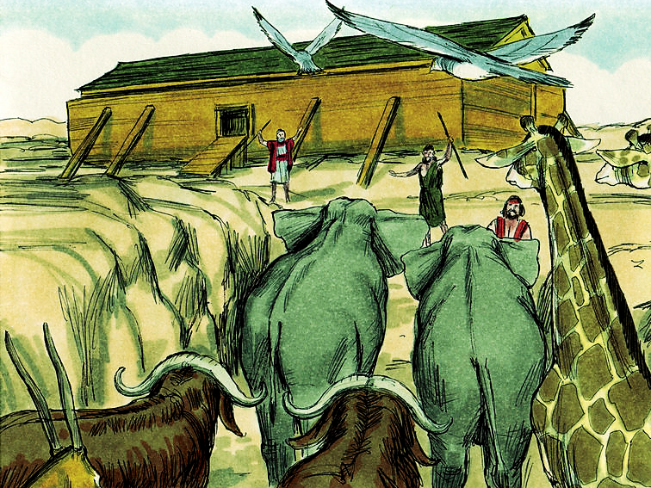
Próximo Estudio
Martes, 8 de febrero de 2016
  Estudio #6: “Noé y el diluvio”
  Génesis 5.9 a 7.24

Slide 43
Bibliografía
Casa Bautista de Publicaciones (1996), El Expositor Bíblico (La Biblia, Libro por Libro, Maestros), Volumen 1.
Wilton M. Nelson and Juan Rojas Mayo, Nelson Nuevo Diccionario Ilustrado De La Biblia, electronic ed. (Nashville: Editorial Caribe, 2000, c1998).
Matthew Henry, Comentario De La Biblia Matthew Henry En Un Tomo. (Miami: Editorial Unilit, 2003).
W.E. Vine, Vine Diccionario Expositivo De Palabras Del Antiguo Y Del Neuvo Testamento Exhaustivo, electronic ed. (Nashville: Editorial Caribe, 2000, c1999).
Daniel Carro, José Tomás Poe, Rubén O. Zorzoli and Tex.) Editorial Mundo Hispano (El Paso, Comentario Bı́blico Mundo Hispano Genesis, 1. ed. (El Paso, TX: Editorial Mundo Hispano, 1993-<1997).
Alfred Thompson Eade, Panorama de la Biblia, Curso de Estudios Bíblicos, Editorial Mundo Hispano, El Paso, TX, 2002.

Slide 44


